Slide 1
“Ciberseguridad enfocada a pymes: cómo proteger a tu empresa de un ciberataque”

Slide 2
¡HOLA!
Soy Lidia Gago
Soy tecnico en soporte de Cosmomedia.
Puedes contactar conmigo en soporte.tecnico@cosmomedia.es

Slide 3
¿Qué vamos a ver hoy?
Cuestiones generales. Phising y Ramsonware. ¿Cómo protegerme?
Tipos de Ramsonware y cómo se presentan en tu equipo.
Teletrabajo y ciberseguridad. ¿Cómo protegernos en casa?
Plan de respuesta inmediata frente a un ciberataque.
Plan de actuación si te han hackeado. Lo más importante.

Slide 4
Cuestiones generales. Phising y Ramsonware. ¿Cómo protegerme?
1

Slide 5
Ciberseguridad
El 43% de los ataques se efectúan contra pequeñas y medianas empresas.
Solo el 36% de pymes dispone de los protocolos básicos de seguridad
El 30% de las webs no tiene protocolo https, que indica que sus webs son seguras.
Cerca de tres millones de pymes se encuentran desprotegidas frente a los ciberataques
El coste medio al que tiene que hacer frente una pyme en caso de un ataque de este tipo es de 35.000 euros por lo que el 60% de las empresas atacadas termine por cerrar el negocio.

Slide 6
Phising y Ramsonware, los ataques más frecuentes
La mitad de los ataques están relacionados con el fraude. Los dos más importantes son phising y el ramsonware.
Phising: Es una técnica de hackeo consistente en suplantar la identidad de una persona o empresa para acceder a información confidencial de sus posibles víctimas, tales como clientes, proveedores o empleados.
Ramsonware: Los hackers secuestran el sistema y los datos de usuarios o empresas, cifrando el contenido y pidiendo un rescate a cambio de descifrarlo. Este rescate suele ser mediante sistemas de pago internacionales con monedas virtuales que permiten el anonimato (Bitcoins)

Slide 7
Claves de la ciberseguridad, como protegerme
La anticipación es la regla fundamental de las pymes para evitar ciberataques. Debemos ser conscientes de la importancia de la seguridad, saber reconocer estas situaciones y como actuar en caso de ser atacados. Lo más importantes para tener en cuenta es:
No abrir correos de usuarios desconocidos
Revisar los enlaces antes de hacer clic, hay que desconfiar en los enlaces acortados
Desconfiar de los ficheros adjuntos
Control de dispositivos extraíbles, usar únicamente CD,DVD, USB…proporcionados por la empresa o revisados por el administrador previamente en busca de malware
No usar el WIFI en dispositivos ajenos a la empresa, este es un foco de infección potencialmente alto
Tener siempre actualizado el sistema operativo y el software del dispositivo
Utilizar contraseñas robustas
Instalar aplicaciones oficiales, a veces lo barato puede salir caro…
Navegar seguro, evitar sitios de contenido dudoso
Realizar copias de seguridad periódicas e intentar trabajar siempre en la red de la empresa o en la nube

Slide 8
Tipos de Ramsonware y cómo se presentan en tu equipo
2

Slide 9
Este tipo de Malware está relacionado con los avances en la criptografía, permite una alta rentabilidad económica a los ciberdelincuentes por la gran facilidad para ocultarse.
El Ramsonware afecta a todo tipo de equipos: Ordenadores sobremesa, portátiles, móviles, todo tipo de servidores…
Este tipo de Malware se puede propagar de diversas maneras:
Vulnerabilidades o malas configuraciones de Software
Actualizaciones falsas de los programas que usamos
Canales de descarga no confiables
Herramientas de activación no oficiales (cracking)

Slide 10
Los atacantes intentan llevarnos desde enlaces o archivo adjuntos a sitios web donde nos intentaran infectar. Hay diferentes tipos de Ramsomweare:
Hoax: lo que hace es simular el cifrado y nos exigen un pago por recuperar nuestros archivos
Scareware: Utiliza un señuelo, como un falso software o soporte. Suele ser un anuncio emergente molesto que nos ofrece una solución rápida a nuestro problema
Bloqueadores de pantalla: impiden el uso de nuestro ordenador mediante una ventana que ocupa toda nuestra pantalla y no puede ser cerrada. El mensaje que aparece puede ser:
Informativo indicando como recuperar tus archivos
Un mensaje de las fuerzas de seguridad: han detectado actividades ilegales y solicitando el pago de una multa
De cifrado: Es el mas peligroso de todos, cifran nuestros datos y exigen un rescate (hay una variante mas peligrosa la cual no cifra sino borra directamente los archivos y no es posible recuperarlos, se llama wiper)
Doxware: Amenaza al usuario con hacer públicos los datos personales extraídos

Slide 11
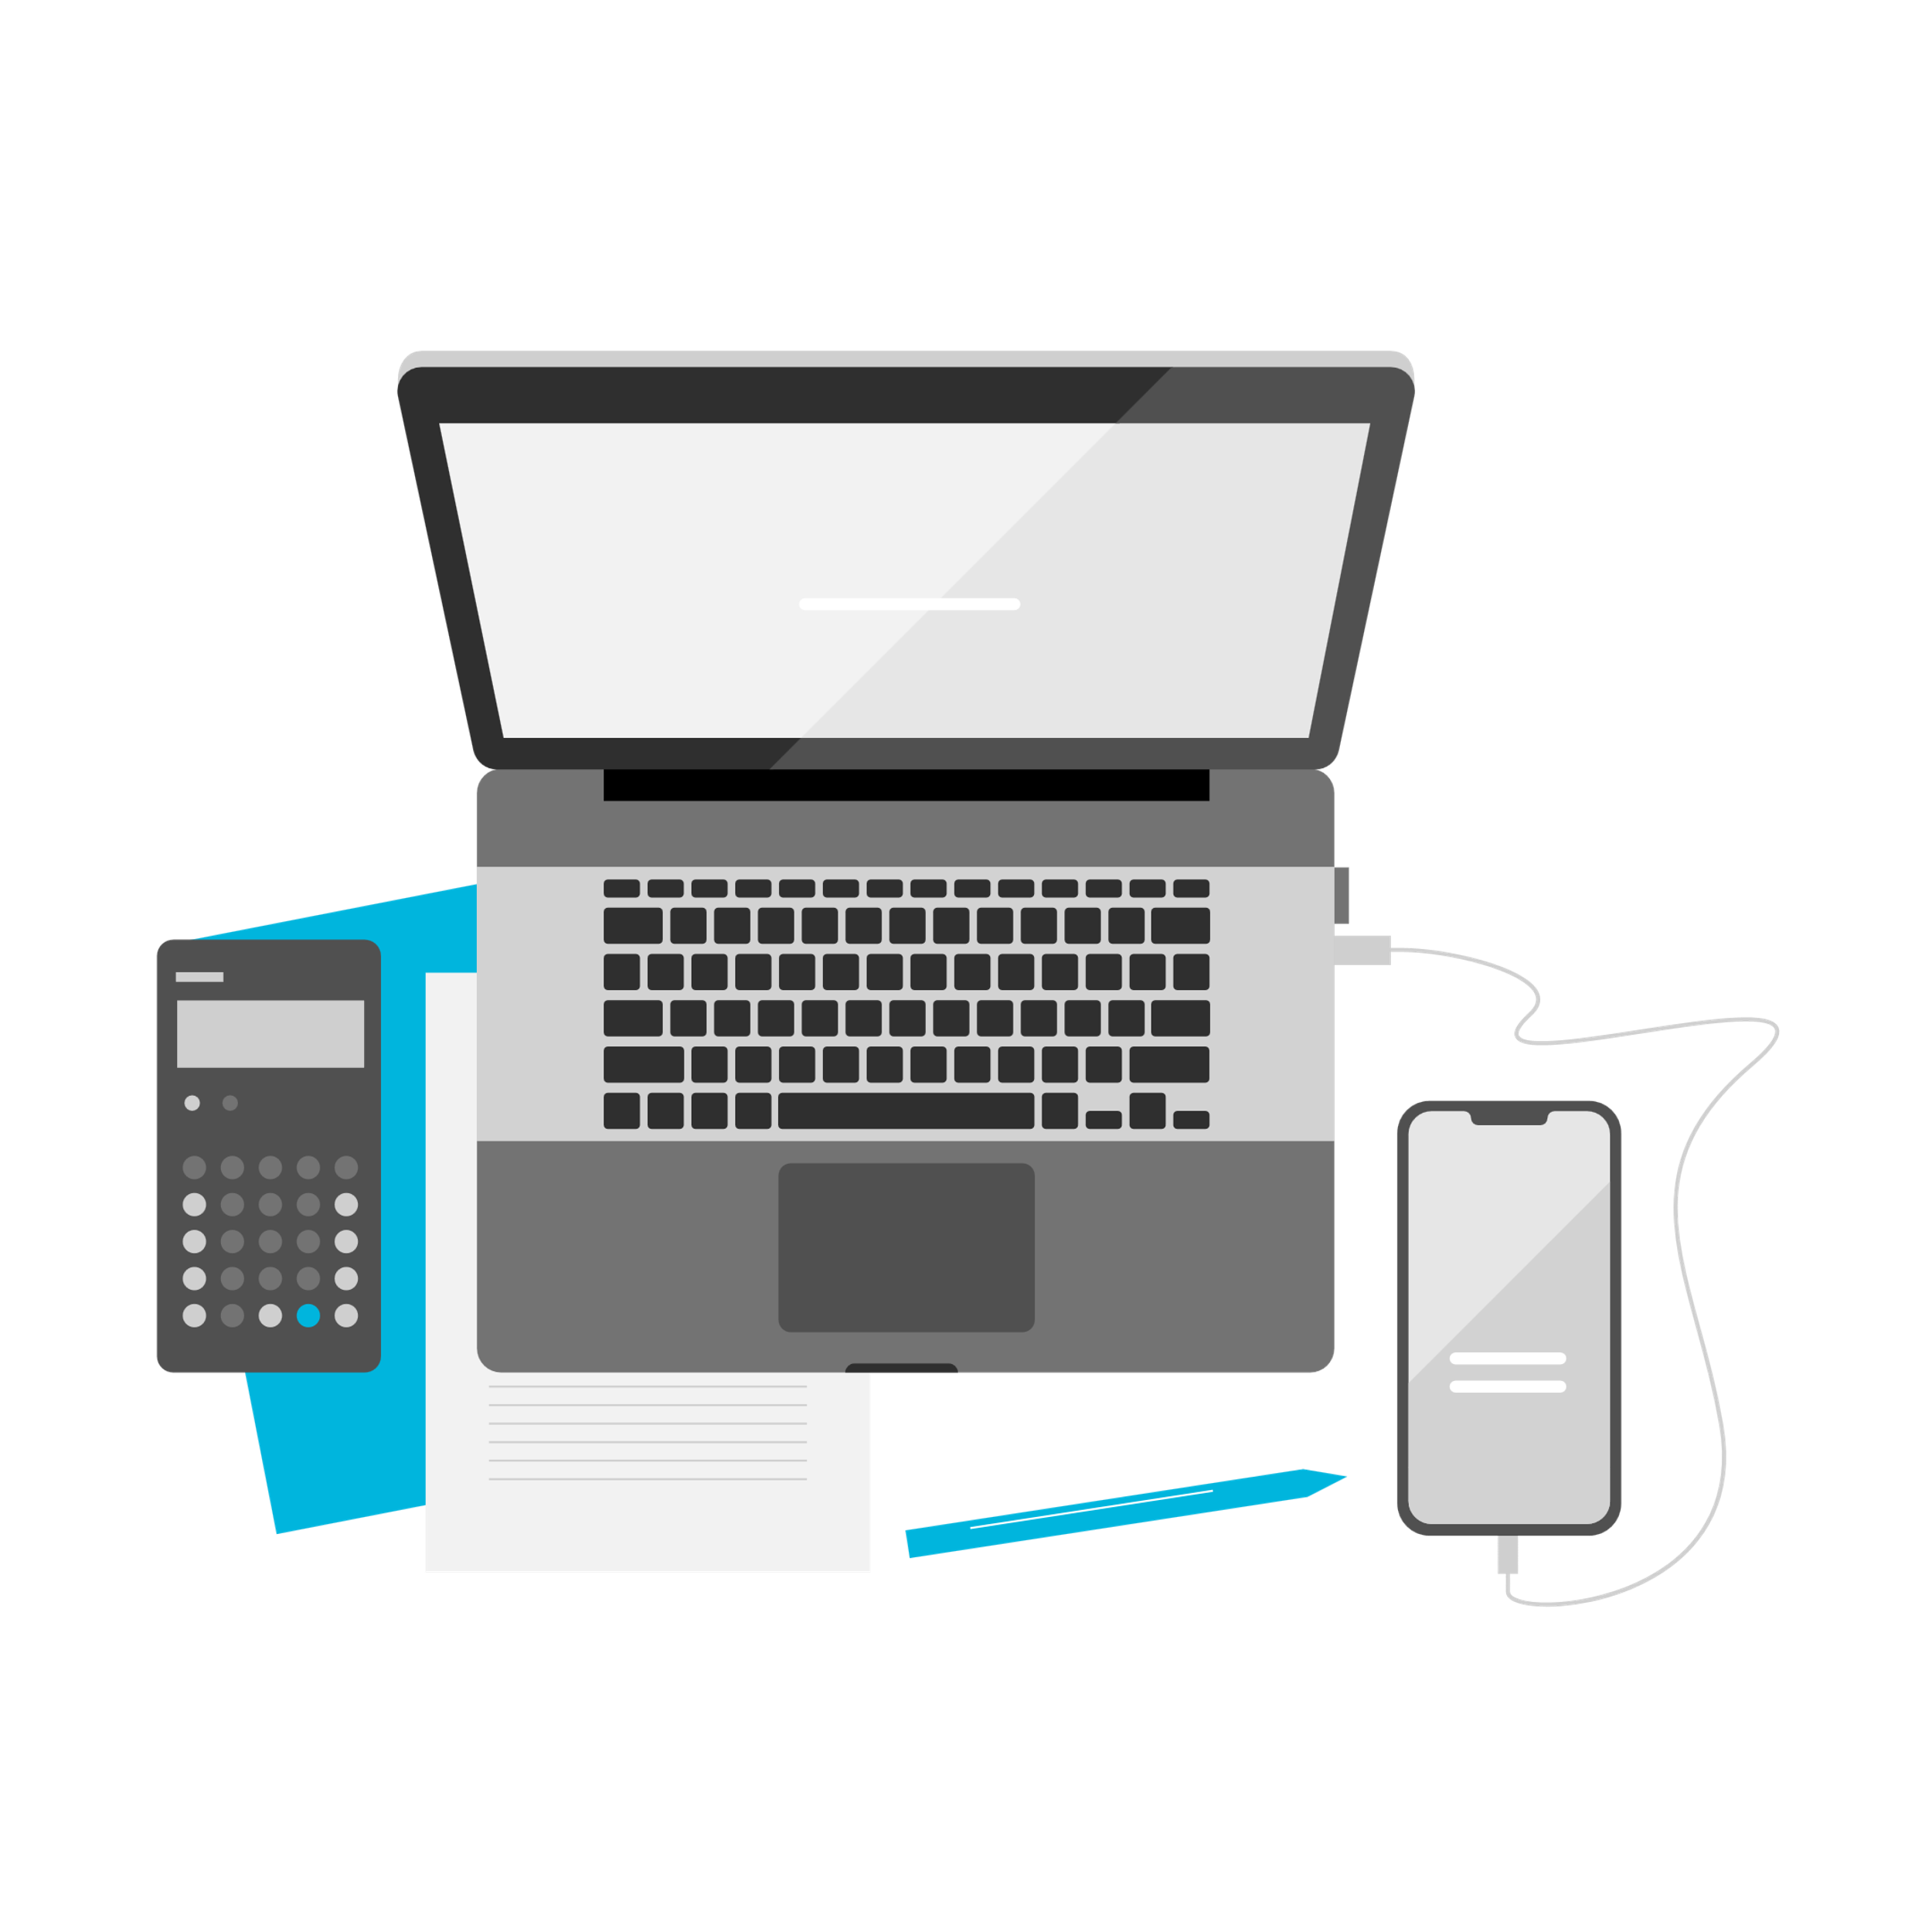
Teletrabajo y ciberseguridad. ¿Cómo protegernos en casa?
3

Slide 12
El teletrabajo ha venido para instalarse. Pero esto también crea nuevos riesgos de seguridad.
El desconocimiento hace que muchos eligen trabajar en portátiles o teléfonos inteligentes personales que no ofrecen el cifrado de datos de alta calidad necesario.
Esto se convierte en un agujero importante de seguridad, el cual es muy bien aprovechado por los ciberdelincuentes.

Slide 13
Los errores más repetidos son:
Contraseñas 123456 o similares, como hemos comentado, las contraseñas deben ser robustas y modificadas cada 6 meses.
Lo gratis puede salir caro, debemos usar siempre programas originales y de confianza
No actualizar los equipos, cualquier software desactualizado significa que es susceptible de tener fallos en la seguridad y vulnerabilidades.
No conectarse por VPN, al conectarse a la oficina es necesario el uso de Redes Privadas Virtuales comúnmente conocidas por sus siglas en inglés VPN. Este acceso a través de internet de forma segura permite la movilidad del trabajador y mantiene seguros todos nuestros datos.
No tener un firewall, este es imprescindible en la estrategia de seguridad de una red. Es el “portero” de nuestra red, impedirá que las amenazas externas accedan a nuestro sistema.
No usar la nube o red de la empresa, en caso de desastre, la recuperación de datos es posible si tenemos nuestros datos en sitios donde se realizar periódicamente copias de seguridad.
No hacer copias de seguridad, este es el error mas cometido, no debemos dejar nuestros datos en lugares donde no se realizan copias. Siempre debemos dejar nuestros datos en los lugares donde la empresa realiza las copias, si no lo sabes, pregunta lo, no te arriesgues a perder tus datos.

Slide 14
Plan de respuesta inmediata frente a un ciberataque.
3

Slide 15
Una acción de carácter preventivo es la de contar con un plan de actuación o respuesta ante incidentes. Este plan debe tener las siguientes fases:
Preparación:
Asignar quien debe realizar la gestión
Definir donde está la documentación necesaria para abordar el plan
Tener a mano con quien debemos contactar en caso de incidencia
Detención y análisis: Se ha de clasificar el incidente para determinar cómo abordarlo
Contención, resolución y recuperación: Se han de seguir los pasos para recuperar la actividad
Una vez cerrado el incidente, debemos registrar todo lo sucedido y elaborar la documentación necesaria para futuros problemas

Slide 16
Para realizar este plan de respuesta ante incidentes, es necesario realizar auditorías periódicas en la empresa para escanear posibles fallas en nuestros sistemas:
Protección de antivirus y antispam correctamente configurada
Administración correcta de permisos de usuarios y accesos
Seguridad en dispositivos móviles
Actualizaciones y parches
Monitorización de los recursos y análisis de eventos de seguridad

Slide 17
Un buen plan de respuesta puede ser el siguiente:
Aísla el equipo de la red, esto evitara que se propague
Cambiar inmediatamente todas las contraseñas
Clonar el disco duro, puede que ahora no exista solución al problema, pero es posible que en un futuro si la haya. Es recomendable desinfectarlo antes de guardarlo con herramientas de antivirus y antimalware
Denunciar el incidente a la Guardia Civil(Delitos telemáticos) y Policía Nacional(Brigada de investigación tecnológica)
Recuperar y restaurar el equipo, para ello, usaremos las copias de seguridad

Slide 18
Plan de actuación si te han hackeado. Lo más importante.
3

Slide 19
¿Qué hacer si me afecta?
Por desgracia, puede ocurrir que nos veamos afectados por un ataque aun teniendo todas las precauciones necesarias.
Si nos vemos en esta situación debemos seguir las siguientes recomendaciones:
NO pagar nunca un rescate, esto no garantiza recuperar la información y si pagas puedes ser objeto de ataques posteriores
Aplicar el plan de respuesta ante incidentes
Y utilizar las copias de seguridad realizadas

